Slide 1

PROJET CARD GAME
DEVELOPPEMENT LOGICIEL
GROUPE A8
GRINCOURT KILLIAN & BODJE SHADRACK EMMANUEL

Slide 2
TECHNOLOGIES UTILISEES
--------------------------------------------------------------------

Slide 3




Les technologies qui nous ont été nécessaires au projet

Slide 4
FONCTIONNALITES DU JEU
-------------------------------------------------------

Slide 5
MENU DU JEU
-------------------------------------------------------

Slide 6
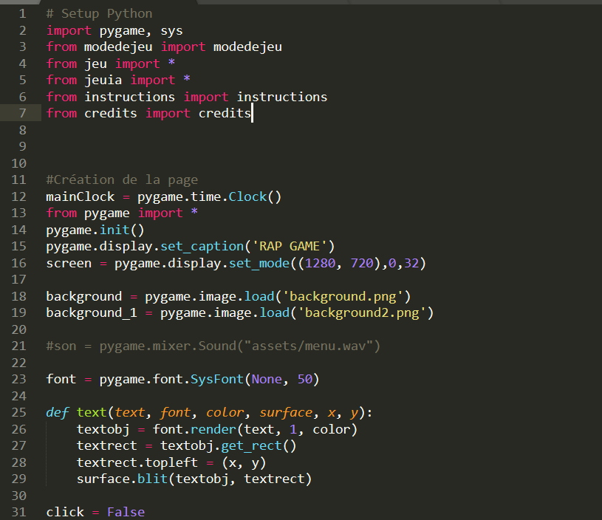
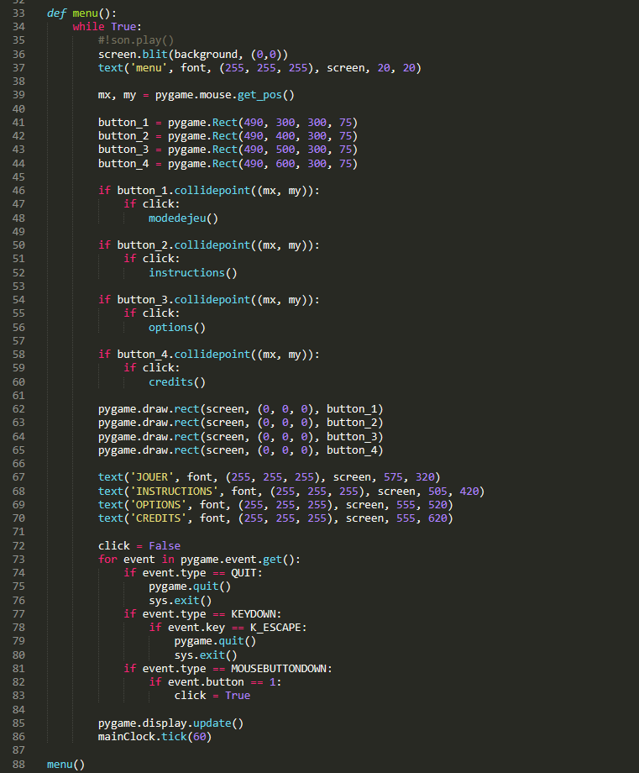

Slide 7
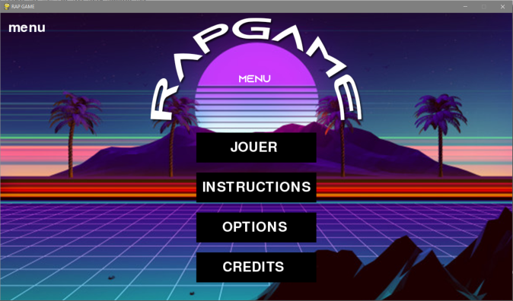

Slide 8
INSTRUCTION DU JEU
-------------------------------------------------------

Slide 9
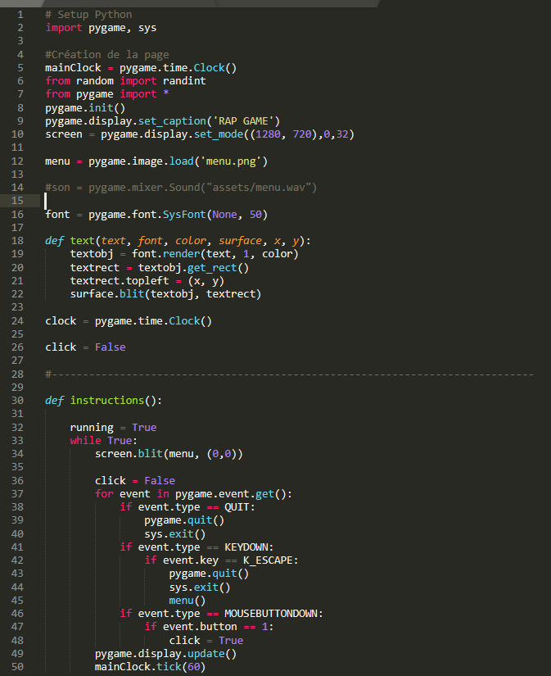

Slide 10
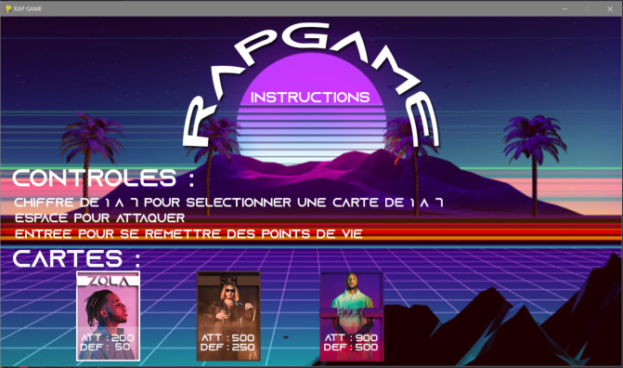

Slide 11
LE JEU
-------------------------------------------------------
Mode de jeu
Creation de cartes
Choix de cartes joueurs et ia
Fin de jeu

Slide 12
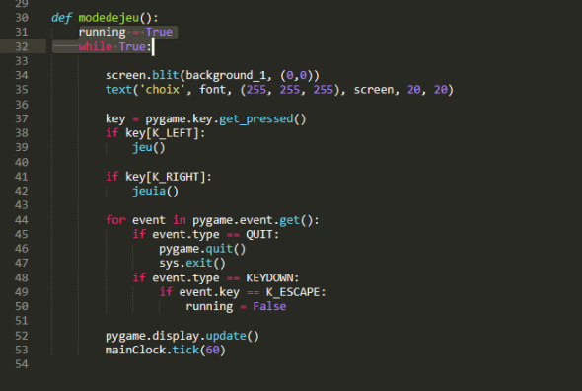
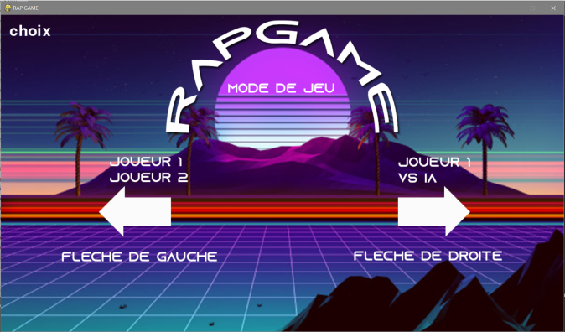

Slide 13
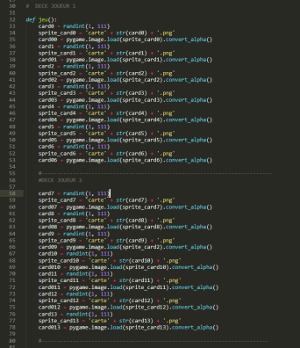
Creation de cartes

Slide 14
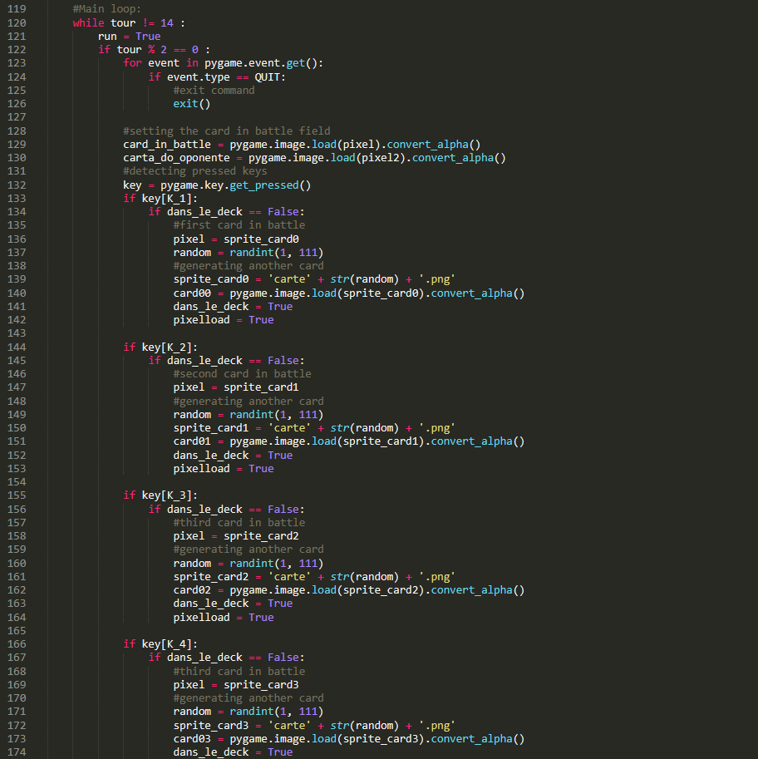
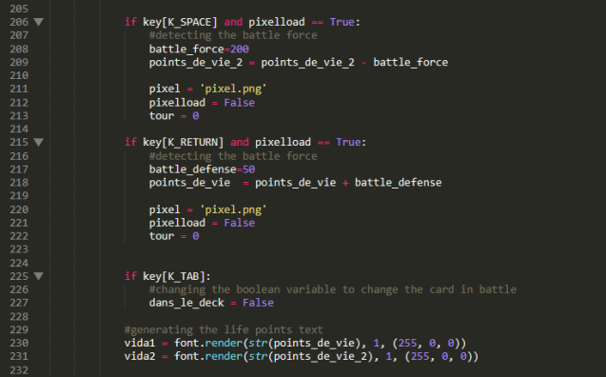
Action joueurs / Choix Cartes joueurs et IA

Slide 15
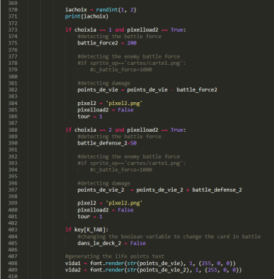
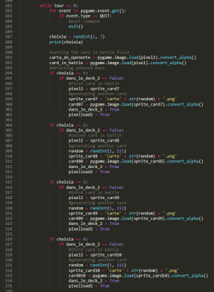
IA

Slide 16
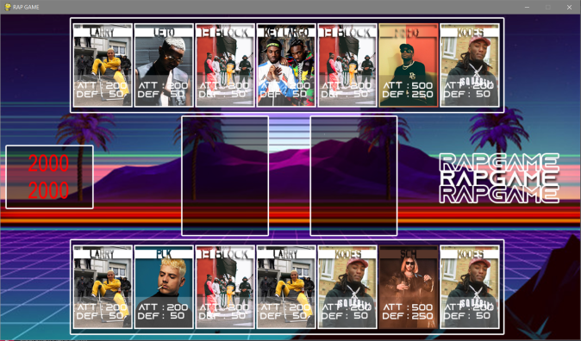
Jeu

Slide 17
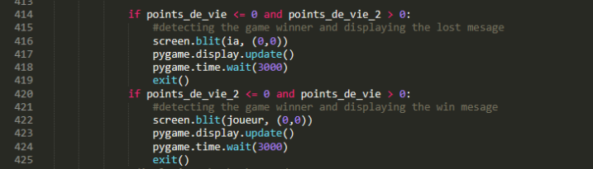
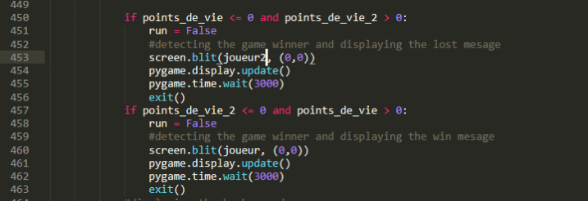
Fin de Jeu

Slide 18
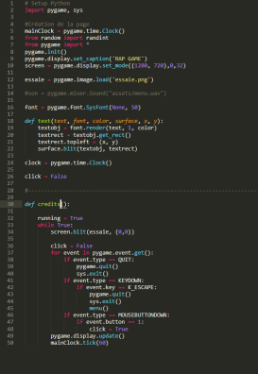
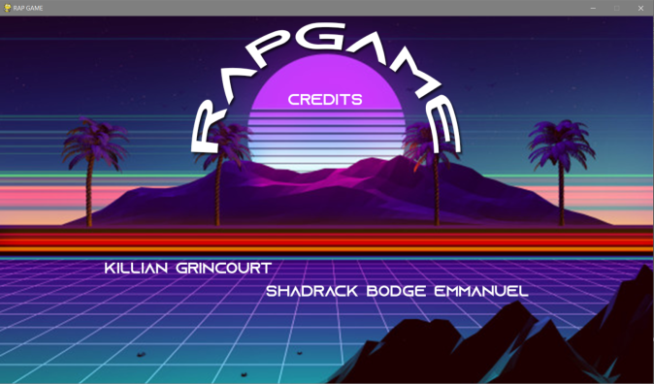
Credit

Slide 19


